Slide 1
Конституційні права свободи та обов'язки людини і громадянина в Україні

Slide 2
«Обов’язок і право – брати; в них одна мати – свобода»
В. Кузен
«Милістю Божою в нашій країні ми маємо три дорогоцінні блага: свободу слова, свободу совісті та розсудливість: ніколи не користувався ні тим, ні іншим»
Марк Твен

Slide 3
Кейс №1
Кейс №2
Кейс №3
Кейс №4
Кейс №5
Кейс №6

Slide 4
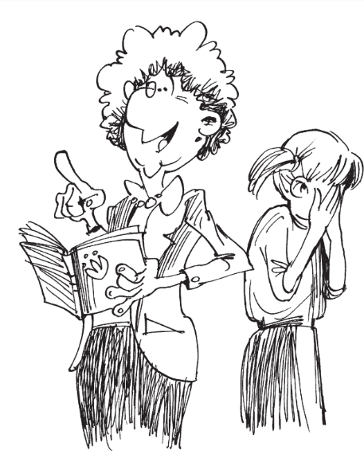
Кейс №1. Про чужий щоденник.
Із першого вересня у нашому класі навчається Христина. Вона прилетіла з міста Вільнюс. Тиха, набожна, із замріяними великими очима. Від нас відрізняється ще й тим, що веде щоденник. У ньому записує якісь важливі вислови, події, побажання і ще щось. Інколи на наше прохання вона читала свої записи. Мені особливо припали до душі звернення до Бога. Ось деякі з них, що вразили мене своєю безпосередністю:
– Квіти Твої кращі, аніж Твої люди;
– Якось була на цвинтарі. Мене вразив один пам’ятник. Великий чорний камінь. На ньому одне-єдине слово – МАМА. І більше нічого…
– Відкрию Тобі таємницю: коли я бачу самітню жінку, мені буває за Тебе соромно.
– Хоча б на Новий рік відпусти, будь ласка, до мене бабусю… На уроці етики вчительці здалося, що Христина займається сторонніми справами. Підійшла до її парти, схопила зошити. Серед них був і щоденник дівчинки. Учителька розгорнула його і почала читати. Христина заплакала, благала повернути щоденника. Педагог не відреагувала і навіть прочитала вголос деякі рядки.
Дайте правову оцінку діям учасників конфлікту.
Чи можна читати чужі щоденники?
Як ви вважаєте, чи завдали душевних страждань школярці дії вчительки?
Які конституційні права Христини було порушено?
До кейсів

Slide 5
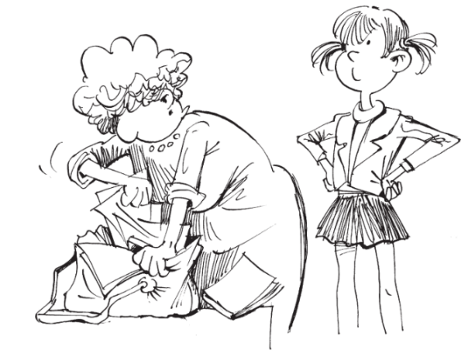
Кейс №2. Про неприємності з ранцем.
Цілісінький тиждень я мовчав, бо не хотів псувати батькові настрій. Сьогодні ж не втримався і все-все розповів. Директор школи та його заступник проводили в понеділок якийсь рейд – так вони назвали перевірку вмісту наших ранців. Моя однокласниця Соломія, батько якої правозахисник, відмовилася надати ранця для перевірки, говорячи, що ранець – її приватна власність, зброї і наркотиків там немає, а заступник директора не наділена повноваженнями щодо огляду речей школярки. Заступник розгнівалася: «Як ти смієш вказувати мені, що робити!». З цими словами вирвала у дівчинки ранець. Звичайно, нічого забороненого там не було… Соломія гірко плакала, отримавши урок закріплення знань про захист своїх прав. На другий день до школи прийшов батько Соломії і поставив перед директором вимогу звільнити заступника. У противному разі він залишає за собою право позиватися до суду.
Які судові перспективи має ця справа?
Яку зі сторін конфлікту ви підтримуєте? Свою позицію обґрунтуйте.
Чи траплялися у вашому шкільному житті подібні історії?
Як вони закінчувалися?
Чи захищали ви права інших дітей?
Які конституційні права Соломії було порушено?
До кейсів

Slide 6
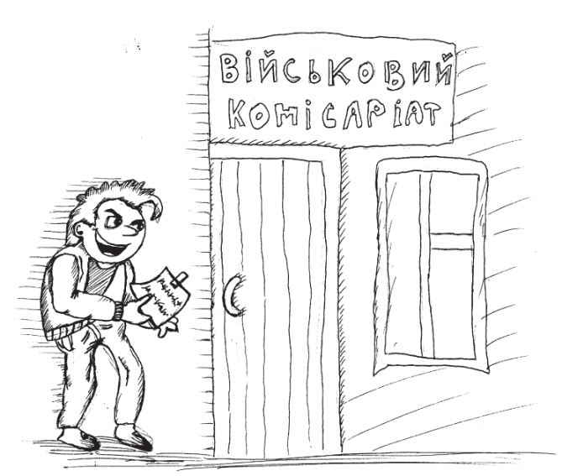
Кейс №3. Про війну і мир.
У нашій сім’ї переполох. Міліція затримала мого старшого брата Степана Сову. А все через його переконання: він у нас послідовний пацифіст. Слова я такого раніше не знав. Та брат пояснив, що він проти війни як способу розв’язання конфліктів. У нього в кімнаті висить гасло «Вони оголосять війну, а ми не прийдемо». Можливо, це наслідок того, що наш тато воював у Афганістані. Так ось Степан розклеював листівки біля військкомату та військової частини. У них були заклики не служити в армії. Незабаром відбудеться суд. Брат стверджує, що він має право на свободу думки і слова, на вільне вираження своїх поглядів і переконань, бо це є фундаментом демократії. А слідчий сказав батькові, що брат порушив норму Конституції, де окрім прав встановлено й низку обов’язків, а саме: захист Вітчизни… є обов’язком громадян України (ст. 65 Конституції).
Яке рішення постановить суд? Обґрунтуйте свою думку.
Як правильно діяти, якщо світоглядні та релігійні переконання не дозволяють вам брати в руки зброю?
До кейсів

Slide 7
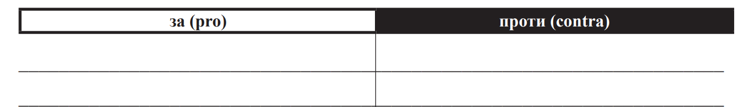
Кейс №4. Про антирелігійну фізкультуру.
До нашого класу з іншої школи прийшла новенька дівчина. Звати її Зайра. Вона прийшла на урок фізкультури, як зрештою й на інші уроки, у мусульманській хустинці (хіджаб). Учитель наказав зняти хустку, бо це є порушенням правил техніки безпеки. Дівчина категорично відмовилась, пояснюючи це тим, що вона мусульманка, сповідує іслам, а її релігія забороняє з’являтися в публічному місці з непокритою головою. Учитель відсторонив школярку від уроку. На перерві її викликала директорка, яка попередила Зайру про неприпустимість показних дій релігійного характеру, а також зазначила, що, як директор, буде захищати світський характер освітнього простору… Вона говорила ще якісь незрозумілі для Зайри слова. А вже наступного дня батьки дівчини забрали документи і погрожували звернутися до суду, стверджуючи, що кожен має право на свободу думки, совісті та релігії.
Спробуйте передбачити, яке рішення ухвалить суд? Укладіть таблицю, в одній графі якої подайте якомога більше аргументів «за» позицію батьків дівчинки, а в іншій – «проти».
Чи мають право віруючі відкрито й демонстративно в школі пропагувати свої погляди?
Чи є у вашій школі подібні проблеми і як їх вирішують?
До кейсів

Slide 8
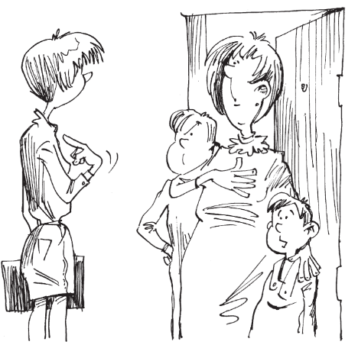
Кейс №5. Про довгі тіні старих гріхів.
Цю історію розповіла мені бабуся (вона таких знає мільйон і ще одну), а я розповідаю з її слів. Років тридцять тому самітня жінка народила дитину. Час був для неї складний; через низку тяжких обставин мати відмовилася від дитини. У своїй відмові вказала: за жодних обставин не повідомляти дитині ім’я жінки, яка її народила. Дитину, а це була дівчинка, добрі люди удочерили. Коли дівчина стала дорослою, то звернулася до державного органу РАЦСу з проханням надати їй інформацію про жінку, яка є її біологічною матір’ю. У державному органі відмовили, вказавши на волю громадянки. Крім того, порадили не турбувати ту жінку, у якої, можливо, є інша щаслива сім’я, та й нагадувати їй про жахливі помилки молодості не варто. Але дівчина вважала, що її право на інформацію порушено, і звернулася до суду з відповідною позовною заявою.
Яке рішення ухвалить суд з огляду на дію принципу заборони втручання в особисте та сімейне життя?
Аби твої батьки прийняли рішення про усиновлення, якою б була твоя думка? Свою позицію обґрунтуйте.
До кейсів

Slide 9
Кейс №6. Про свободу слова.
Час – швидкоплинний. Технології пронизують усі сторони громадського життя. Кожна школа має свій офіційний сайт, на якому можна дізнатися про правила вступу, учительський колектив, поточні заходи, успіхи школярів тощо. Бур’ян Пилип створив паралельний сайт. На відміну від офіційного, цей сайт містив світлини, на яких відображено недоліки учителів чи їхні негативні вчинки. Для прикладу: учитель іноземної мови написав текст на шкільній дошці і припустився чотирьох помилок; учитель алгебри неправильно розв’язав задачу; учитель інформатики на уроці вирішував бізнесові справи по телефону тощо. Таких кейсів на сайті немало. Серед школярів саме цей сайт був популярним, бо на ньому розміщувалися різні цікавинки, афоризми, інформація про джаз, моду тощо. Хлопця попередили про неприпустимість створення негативного іміджу закладу та зобов’язали закрити сайт. Коли ж Пилип не виконав вимогу, педагогічна рада абсолютною більшістю голосів («проти» голосував лише вчитель історії) відрахувала учня зі школи. Батьки подали позовну заяву до суду, вимагаючи:
1) поновити навчання сина в школі; 2) моральну компенсацію у сумі 20000 грн.
Дайте правову оцінку ситуації.
Які конституційні права Бур’яна Пилипа порушені?
До кейсів

